Slide 1
Program „usposabljanja za trenerje« na področju dostopnega kulturnega turizma
Project: TACT - Training for Accessible Cultural Tourism
Financirano s strani Evropske unije. Izražena stališča in mnenja so zgolj stališča in mnenja avtorja in ni nujno, da odražajo stališča in mnenja Evropske unije ali Fundacije Tempus. Zanje ne moreta biti odgovorna niti Evropska unija niti Fundacija Tempus.
Notes:
Welcome everyone and thank them for joining.
Briefly introduce yourself, your role, and your experience with accessibility or tourism.
Ask participants to briefly introduce themselves. Who are they, where do they work, what is their motivation for participating in this course?

Slide 2
O programu usposabljanja
Ta program je namenjen usposabljanju izobraževalcev (ToT) na področju dostopnega kulturnega turizma..
Zagotavlja znanje, veščine in vire, potrebne za izkušene strokovnjake s področja turizma in kulturne dediščine iz Srbije, Bolgarije in Slovenije, da postanejo trenerji na področju dostopnosti.
Moduli 1–6 potekajo prek spleta v obdobju 6 tednov. To so obvezni moduli.
Moduli 7–9 potekajo v živo v obliki treh delavnic, organiziranih v okviru študijskih obiskov.
Učni materiali vključujejo:
  PowerPointove predstavitve
  Podrobna učna gradiva za vse module – priročnik o dostopnem turizmu
  Vodniki o dostopnosti (Vodnik za vključujočo storitev strankam in komunikacijo; Vodnik za pregled in oceno dostopnosti lokacij; Pregled dostopnosti digitalnih komunikacijskih kanalov)
Notes:
Explain that this first session of the TACT Train-the-Trainers programme, meaning:
Participants are not only learners,
They are future multipliers who will train others.
Set expectations:
This is an interactive online session, not a lecture.
Participation, reflection, and discussion are essential.
No one is expected to be an expert - learning happens together.

Slide 3
Moduli usposabljanja
Obvezni moduli (online):
  MODUL 1: Uvod v dostopni turizem in vključujočo storitev za stranke
  MODUL 2: Standardi, smernice in najboljše prakse dostopnosti
  MODUL 3: Izvajanje pregledov in ocen dostopnosti lokacij
  MODUL 4: Načrtovanje izboljšav dostopne infrastructure
  MODUL 5: Pomožne tehnologije in digitalna dostopnost v turizmu
  MODUL 6: Promocija in trženje dostopnega turizma
  Dodatni „v živo“ moduli:
  MODUL 7: Načrtovanje lokalnih pilotnih usposabljanj
  MODUL 8: Izvajanje ocene dostopnosti in mentorstvo
  MODUL 9: Financiranje projektov za dostopnost in ustvarjanje idej za vključujoč turizem

Slide 4
MODUL 1: Uvod v dostopni turizem in vključujočo storitev za stranke
Accessible Cultural Tourism Train-the-Trainer Program
Project: TACT - Training for Accessible Cultural Tourism
Financirano s strani Evropske unije. Izražena stališča in mnenja so zgolj stališča in mnenja avtorja in ni nujno, da odražajo stališča in mnenja Evropske unije ali Fundacije Tempus. Zanje ne moreta biti odgovorna niti Evropska unija niti Fundacija Tempus.
Notes:
Explain WHY THIS MODULE MATTERS
Cultural tourism should be enjoyable – not a struggle
Many visitors still face avoidable barriers
Accessibility is about dignity, participation, and quality experiences
Tourism and culture are meant to be enriching and enjoyable. Yet for many people, visiting a museum or heritage site is stressful, exhausting, or even impossible because of barriers that could have been avoided.
Emphasize:
Accessibility is not about perfection.
It is about reducing unnecessary barriers and ensuring people are treated with dignity.

Slide 5
Cilji učenja
Do konca tega modula, bodo udeleženci znali:
  Pojasniti ključne pojme na področju dostopnega turizma in dostopnosti kulturne dediščine (dostopni turizem in »turizem za vse«)
  Poznali prednosti in utemeljitev dostopnosti – Zakaj je dostopnost pomembna (pravice in poslovni argumenti)
  Razumeli ključna načela: univerzalno oblikovanje in socialni model invalidnosti
  Prepoznati različne potrebe in ovire pri dostopnosti
  Sprejeti vključujoč pristop k storitvam za stranke
Notes:
This module is about building a shared understanding and mindset.
It does not yet focus on technical standards or audits, those come later.
Stress especially:
Understanding why accessibility matters
Shifting attitudes and perspectives
Building confidence in interacting with visitors with disabilities
“These objectives are also what your future trainees should gain from this module.”

Slide 6
Kaj je dostopni turizem?
Dostopni turizem pomeni ustvarjanje turističnih doživetij, ki:
  so dostopne čim večjemu številu ljudi
  omogočajo sodelovanje z dostojanstvom in samostojnostjo
  odpravljajo fizične, senzorične, digitalne in vedenjske ovire
  zajemajo celotno izkušnjo obiskovalca – pred, med in po obisku
Dostopni turizem – turizem, ki omogoča sodelovanje vseh, ne glede na invalidnost, starost ali okoliščine
Turizem za vse – vključujoč pristop, ki združuje dostopnost, trajnost in socialno vključenost
Turizem za vse
Dostopni turizem
zagotavlja možnost koriščanja in uživanja v turizmu ne glede na sposobnosti, status ali stanje posameznikov
Trajnostni turizem
prispeva k varstvu okoljskih in kulturnih virov ter k blaginji lokalnih skupnosti.
Socialni turizem
Njegov cilj je zagotoviti dostop do turizma ljudem z nizkimi dohodki, družinam, starejšim osebam in invalidom.It aims to guarantee access to tourism to people with low income, families, seniors, or people with disabilities.
Notes:
There are many definitions of Accessible Tourism, and they have evolved over time:
The United Nations describes accessible tourism as an “ongoing endeavour to ensure tourist destinations, products and services are accessible to all people, regardless of their physical limitations, disabilities or age”
Other, more specific definition, states that Accessible Tourism is “tourism and travel that is accessible to all people, with disabilities or not, including those with mobility, hearing, sight, cognitive, or intellectual and psychosocial disabilities, older persons and those with temporary disabilities”. (Takayama Declaration)
“Tourism for All” was initially defined as “That form of tourism that plans, designs and develops leisure and free time tourist activities that can be enjoyed by all types of persons no matter their physical, social or cultural conditions”. It has evolved since, and the term now encompasses Sustainable Tourism, in addition to Accessible Tourism and Social Tourism.
Baker, M. (1989), Tourism for All: A report of the working party

Slide 7
Percepcija proti realnosti
PERCEPCIJA | REALNOST
»Vse se vrti okoli invalidskih vozičkov…« | TO NI RES. V Združenem kraljestvu uporablja invalidski voziček le 7 % invalidov
»Dostopnost je predraga…« | V mnogih primerih obstaja veliko »poceni ali brezplačnih« načinov za zagotavljanje dostopnosti. Na primer: Imejte pri roki povečevalno steklo, da lahko slabovidna oseba prebere jedilni list Vključite usposabljanje o dostopnosti v splošno usposabljanje osebja
»To je nišni trg…« | Dostopni turizem zajema več kot 25 % celotnega turističnega trga, njegov obseg pa se s staranjem prebivalstva še povečuje.
»Lahko se nam zgodi, da storimo ali rečemo kaj neprimernega in s tem koga užalimo…« | Dokazano je, da usposabljanje na področju dostopnosti poveča samozavest zaposlenih, izboljša storitve za stranke, spodbuja ponovne nakupe in prispeva k boljšim ocenam zadovoljstva strank.
Notes:
Why is improving accessibility important?
There are significantly more travellers who have an access need than most people believe.
Approximately one billion people world-wide experience some type of disability.
Including older adults, parents with children etc., the number of travellers who can benefit from accessible accommodations is even larger.
A lack of understanding or awareness of the realities may lead destination stakeholders and businesses to believe that they can’t welcome everyone.
Here are some fact-based rebuttals to a number of common misconceptions
Ensuring accessibility in cultural tourism is important for several reasons. These reasons fall into two categories:
upholding rights and inclusion, and
realizing benefits and opportunities (the “business case”).
We’ll explore both.

Slide 8
Dostopnost kot človekova pravica
Accessibility is primarily about equal rights and basic human dignity.
If a cultural site is open to the public, it should be open to all members of the public.
Izključevanje vpliva na:
  Samostojnost
  Samozavest
  občutek pripadnosti
  kakovost življenja
Konvencija ZN o pravicah invalidov (CRPD)
  Sprejeta leta 2006
  Ratificirana v večini držav po svetu (vključno z Bolgarijo, Slovenijo in Srbijo)
  Člen 30: Pravica do dostopa do kulture, turizma, prostega časa in dediščine
Notes:
Accessibility is not only a technical issue - it is a human rights issue.
If a barrier exists which prevents someone from entering a building, participating in a tour, or utilizing a service due to their disability, this is not merely an inconvenience.
It is exclusion. And exclusion has real consequences for a person’s independence, confidence and quality of life.
Article 30 of the CRPD specifically affirms the right of persons with disabilities to enjoy cultural life, recreation, leisure and tourism just like anyone else.
This means that governments and institutions are expected to remove barriers and adopt measures so that visiting a heritage site or taking a tour is not a rare privilege for disabled people, but a normal possibility.
Important message for trainers:
Accessibility is not charity.
It is a legal and moral obligation.
Barriers create exclusion
Removing barriers enables participation

Slide 9
Podjetniški primer: Prednosti dostopnosti
Ključni trendi na področju povpraševanja po dostopnem turizmu:
  Naraščanje števila ljudi s posebnimi potrebami
  Večja vključenost ljudi s posebnimi potrebami v turizmu
  Večje zahteve glede dostopnosti v turizmu
  Dostopnost kot pozitivno orodje za kakovost turizma
Razlogi za vlaganje v dostopnost:
  Tržni potencial: Osebe s posebnimi potrebami predstavljajo velik in rastoč trg.
  Kakovost: Dostopnost izboljša kakovost ponudbe in s tem tudi cene.
  Spremljevalci: Osebe s posebnimi potrebami običajno potujejo v spremstvu.
  Podaljšanje sezone: Potniki s posebnimi potrebami se pogosto izogibajo vrhuncu počitniške sezone.
  Oblikovanje blagovne znamke: Dostopna ponudba izboljša podobo blagovne znamke in poveča konkurenčnost.
Notes:
Beyond the ethical and legal reasons, there is a very compelling business and economic case for accessibility.
Some organizations only engage when they see financial value.
The business case does not replace the rights-based argument - it reinforces it.
Accessibility is a form of inclusion, which generates additional income.
Key points to explain:
Accessible destinations attract more visitors
Visitors with disabilities often travel with companions
Accessibility improves customer satisfaction for everyone

Slide 10
Trg dostopnega turizma v EU
Več kot 150 milijonov ljudi s potrebami po dostopnosti v Evropi. | Povprečni letni izdatki za turizem znašajo več kot 80 milijard evrov | Zvesti gostje, ki pogosto potujejo izven sezone in dajejo prednost počitnicam v domovini
Število starejših se povečuje; do leta 2025 bodo predstavljali 35 % celotnega prebivalstva EU (UNWTO) | V EU se letno opravi približno 800 milijonov potovanj, ki jih opravijo osebe s posebnimi potrebami | Vplivajo na odločitve, kam bo družina ali skupina odšla na počitnice ali kje bo potekalo poslovno srečanje
Source: European Commission (2014), Economic Impact and Travel Patterns of Accessible Travel in Europe – Final Report
Notes:
These numbers are outdated and conservative, but conclusions are still current.
Loyalty matters. If visitors find a place that treats them well, they:
Return
Recommend it to others
Share experiences within their communities
Off-season travel is important. Older visitors and people with disabilities often prefer:
Less crowded periods
Slower-paced travel
This helps destinations:
Balance visitor flows
Use capacity more efficiently

Slide 11
Ključna načela dostopnega turizma
Univerzalno oblikovanje zajema oblikovanje prostorov, predmetov in storitev tako, da so v največji možni meri dostopni vsem ljudem, brez potrebe po prilagoditvah ali posebnih spremembah.
  Cilj univerzalnega oblikovanja je olajšati življenje vsem.
Socialni model invalidnosti pravi:
  Invalidnost povzročajo ovire,ne pa telesna prizadetost posameznika.
  Ovire so lahko fizične, informacijske ali povezane z odnosom.
Zdravstveni model: »Oseba tega ne more storiti«
Socialni model: »Okolje preprečuje dostop«
Notes:
Up to now, we have discussed why accessibility matters.
Now we move into how we think about solving accessibility challenges.
If you remember nothing else from this module, remember these two ideas.
Universal Model states: Instead of building something and later adding accessibility as a correction, we design inclusively from the start.
Use an example: A staircase plus a side ramp vs. a single step-free entrance used by everyone.
Stress dignity: Separate entrances or special routes can unintentionally stigmatize visitors.
Universal Design does not mean one solution fits absolutely everyone, it means reducing exclusion as much as possible.
Introduce Social Model as a mindset shift. The social model:
Encourages problem-solving
Empowers tourism professionals
Highlights the importance of attitudes
Makes accessibility achievable

Slide 12
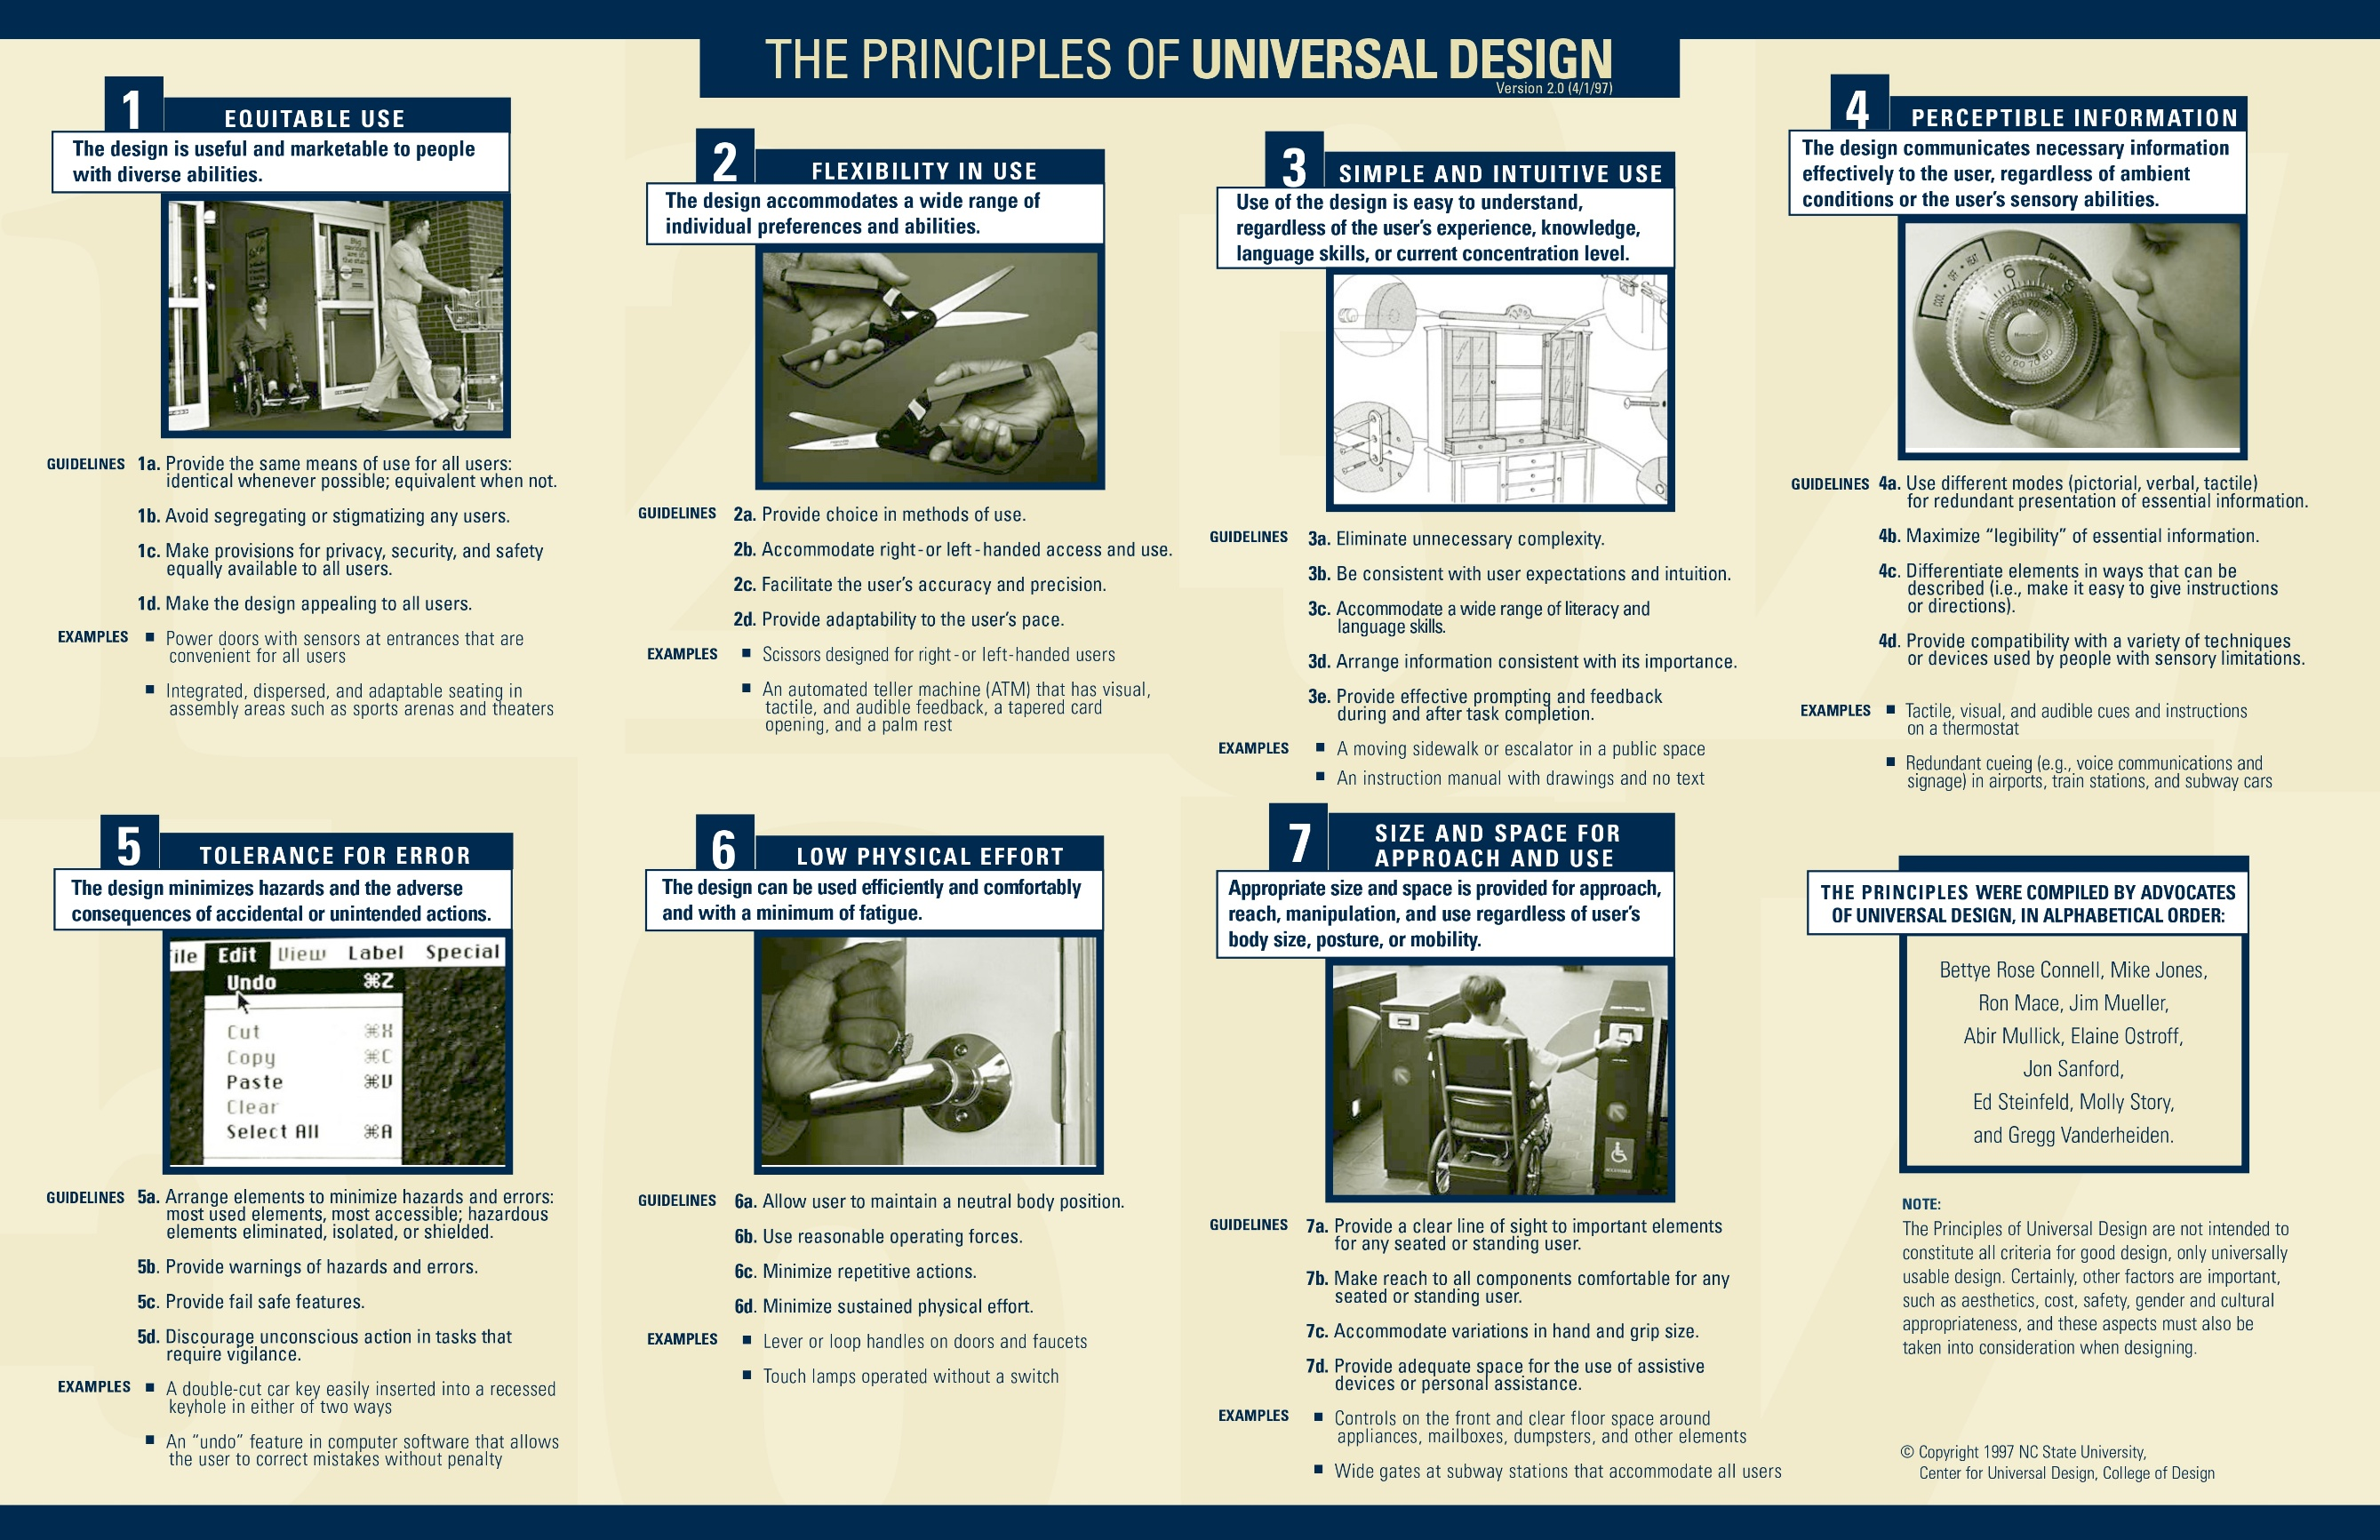
Načelo univerzalnega oblikovanja
Enakopravna uporaba
Prilagodljivost pri uporabi
Enostavna in intuitivna uporaba
Jasne informacije
Toleranca za napake
Majhen fizični napor
Velikost in prostor za dostop in uporabo
Illustration: North Carolina State University, The Center For Universal Design
Notes:
There are seven formal principles, but you do not need to memorize them.
What matters is that they help designers and service providers ask better questions.
Examples:
“Is this information understandable without explanation?”
“Does this require unnecessary physical effort?”
“Can people use this in different ways?”
In cultural and heritage settings, Universal Design may include:
Multi-sensory exhibitions
Inclusive tour routes
Clear orientation and wayfinding
Accessible websites and booking systems
Integrated accessibility solutions

Slide 13
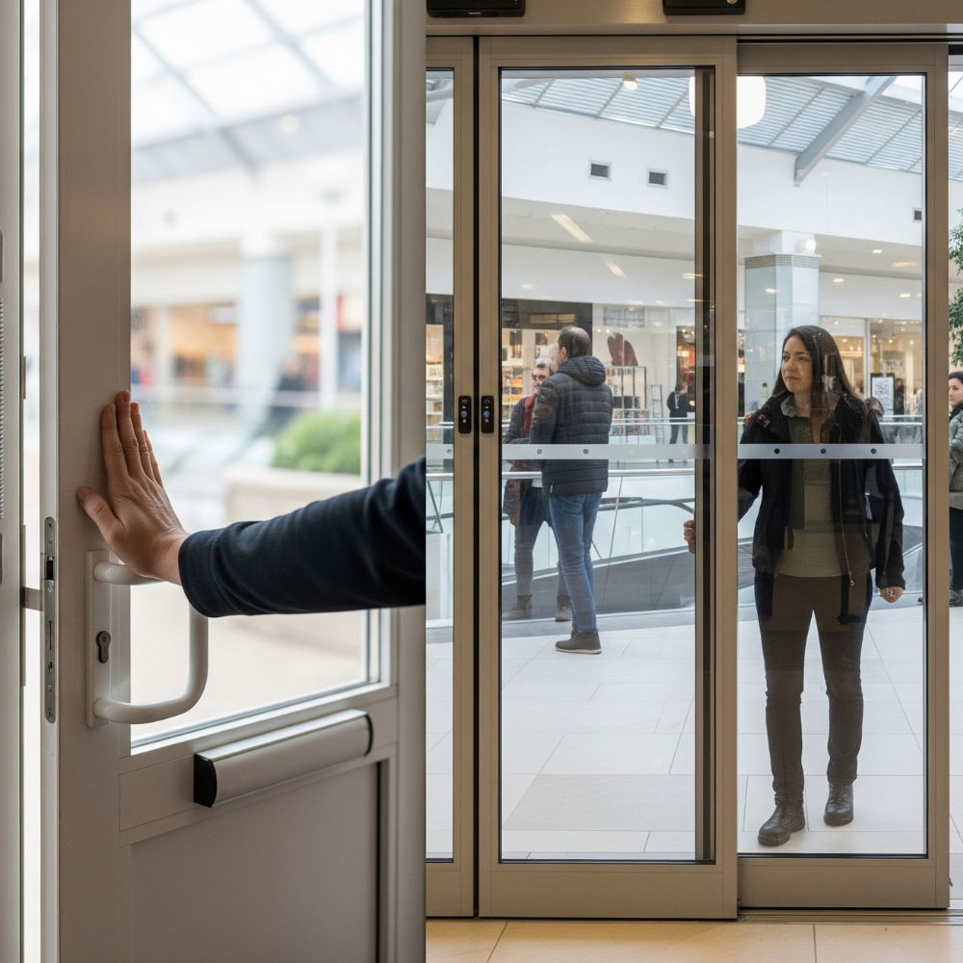
Univerzalno oblikovanje 1: ENAKOPRAVNA UPORABA
Oblika je uporabna in privlačna za ljudi z različnimi sposobnostmi.
SMERNICE
1a. Vsem uporabnikom zagotovite enake možnosti uporabe: po možnosti enake, sicer pa enakovredne.
1b. Izogibajte se izključevanju ali stigmatiziranju katerih koli uporabnikov.
1c. Zagotovite, da so zasebnost, varnost in zaščita enako dostopne vsem uporabnikom.
1d. Poskrbite, da bo oblika privlačna za vse uporabnike.
PRIMERI
  Električna vrata s senzorji na vhodih so priročna za vse uporabnike
  Integrirana, razporejena in prilagodljiva sedežna ureditev v prireditvenih prostorih, kot so športne dvorane in gledališča
Image source: https://www.quikoitaly.com/

Slide 14
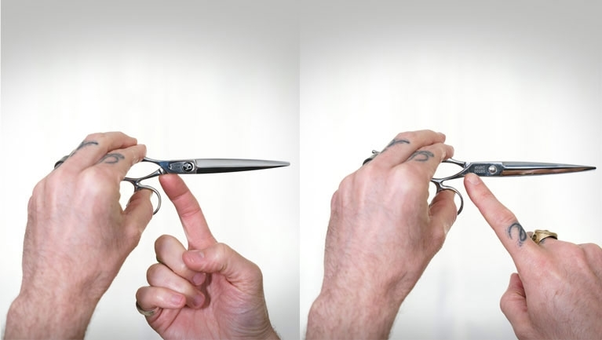
Univerzalno oblikovanje 2: PRILAGODLJIVOST PRI UPORABI
Oblikovanje upošteva širok spekter osebnih želja in zmožnosti.
SMERNICE
2a. Omogočiti izbiro načinov uporabe.
2b. Omogočiti dostop in uporabo za desničarje in levičarje.
2c. Olajšati uporabniku natančnost in preciznost.
2d. Omogočiti prilagajanje uporabnikovemu ritmu.
PRIMERI
  Škarjice, namenjene desničarjem in levičarjem
  Bankomat (ATM) z vizualnimi, taktilnimi in zvočnimi signali, zoženim odprtjem za kartico in oporo za dlan
Image source: https://www.bangstyle.com/

Slide 15
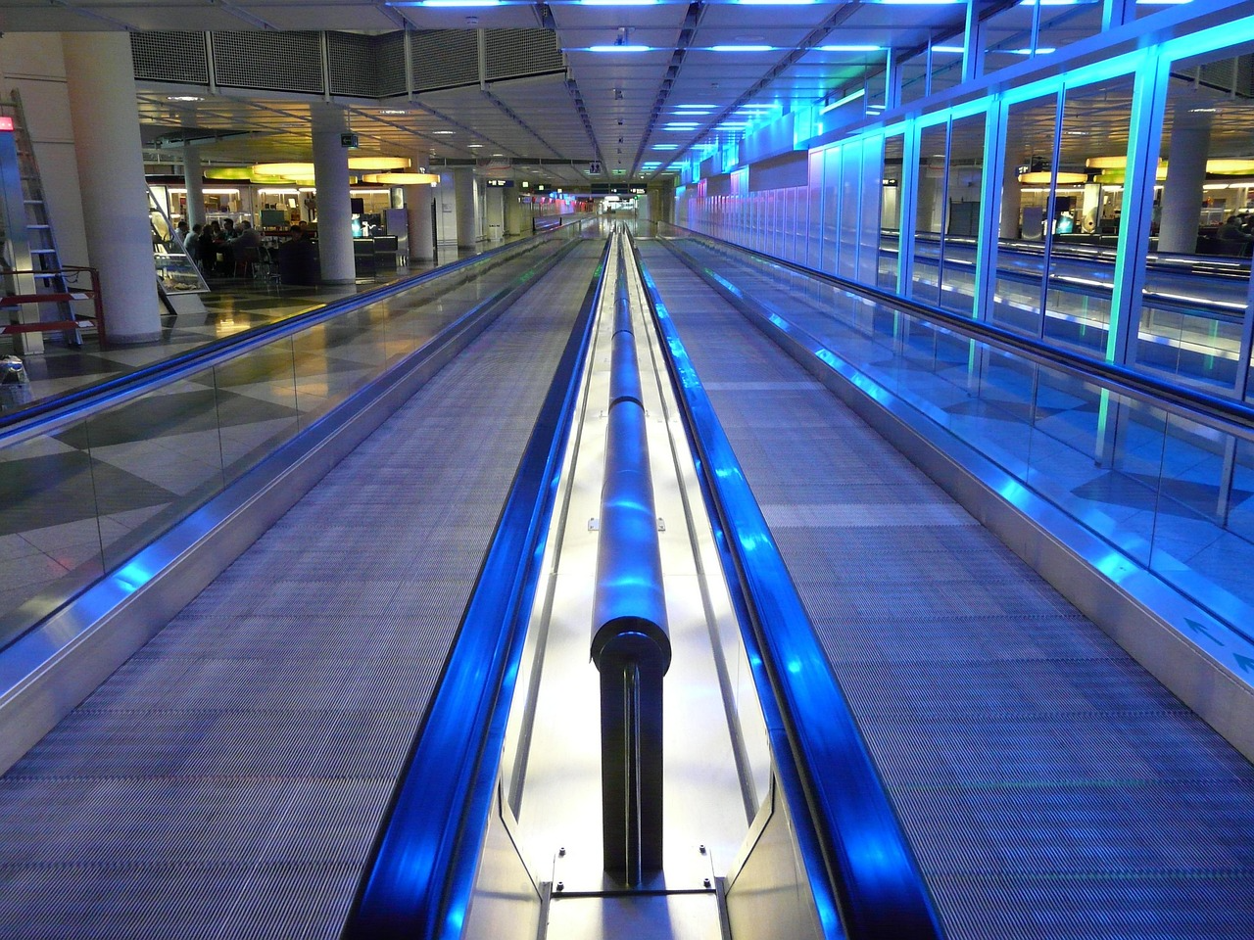
Univerzalno oblikovanje 3: ENOSTAVNA IN INTIUTIVNA UPORABA
Uporaba zasnove je enostavna za razumevanje, ne glede na izkušnje, znanje, jezikovne sposobnosti ali trenutno stopnjo zbranosti uporabnika.
SMERNICE
3a. Odpravite nepotrebno zapletenost.
3b. Upoštevajte pričakovanja in intuicijo uporabnikov. 3c. Prilagodite se različnim stopnjam pismenosti in jezikovnim sposobnostim.
3d. Razporedite informacije glede na njihovo pomembnost.
3e. Zagotovite učinkovite napotke in povratne informacije med izvajanjem naloge in po njenem zaključku.
PRIMERI
  Tekoči trak ali eskalator v javnem prostoru
  Navodila za uporabo z risbami in besedilom
Image source: https://pixabay.com/

Slide 16
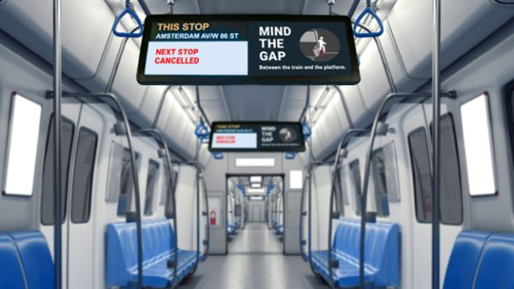
Univerzalno oblikovanje 4: JASNE INFORMACIJE
Oblika uporabniku učinkovito posreduje potrebne informacije, ne glede na okoljske razmere ali uporabnikove čutne sposobnosti.
SMERNICE
4a. Uporabite različne načine (slikovne, besedne, tipne) za večkratno predstavitev bistvenih informacij.
4b. Poskrbite za čim večjo »berljivost« bistvenih informacij.
4c. Razlikujte elemente na načine, ki jih je mogoče opisati (tj. omogočite enostavno podajanje navodil ali smernic). 4d. Zagotovite združljivost z različnimi tehnikami ali napravami, ki jih uporabljajo osebe s senzoričnimi omejitvami.
PRIMERI
  Tipni, vizualni in zvočni signali ter navodila na termostatu
  Večkratno opozarjanje (npr. glasovna obvestila in označbe) na letališčih, železniških postajah in v vagoneh podzemne železnice
Image source: https://www.railjournal.com/

Slide 17

Univerzalno oblikovanje 5: TOLERANCA ZA NAPAKE
Oblika zmanjšuje tveganja in škodljive posledice naključnih ali nenamernih dejanj.
SMERNICE
5a. Razporedite elemente tako, da se zmanjšajo nevarnosti in napake: najpogosteje uporabljani elementi morajo biti najbolj dostopni; nevarni elementi morajo biti odstranjeni, izolirani ali zaščiteni.
5b. Zagotovite opozorila o nevarnostih in napakah.
5c. Zagotovite varnostne funkcije.
5d. Preprečite avtomatsko ravnanje pri opravilih, ki zahtevajo pozornost.
PRIMERI
  Avtomobilski ključ z dvojnim izrezom, ki ga je mogoče enostavno vstaviti v vdolbino ključavnice na dva načina
  Funkcija »razveljavitev« v računalniški programski opremi, ki uporabniku omogoča popravljanje napak brez posledic
Image source: https://pixabay.com/

Slide 18

Univerzalno oblikovanje 6: MAJHEN FIZIČNI NAPOR
Ta zasnova omogoča učinkovito in prijetno uporabo z minimalno ubremenitvijo.
SMERNICE
6a. Uporabniku omogočite, da ohrani nevtralen položaj telesa.
6b. Uporabljajte razumne sile pri upravljanju. 6c. Zmanjšajte število ponavljajočih se gibov. 6d. Zmanjšajte trajno fizično naprezanje.
PRIMERI
  Ročaji na vratih in pipah v obliki vzvoda ali zanke
  Svetilke na dotik, ki delujejo brez stikala
Image source: https://pixabay.com/

Slide 19
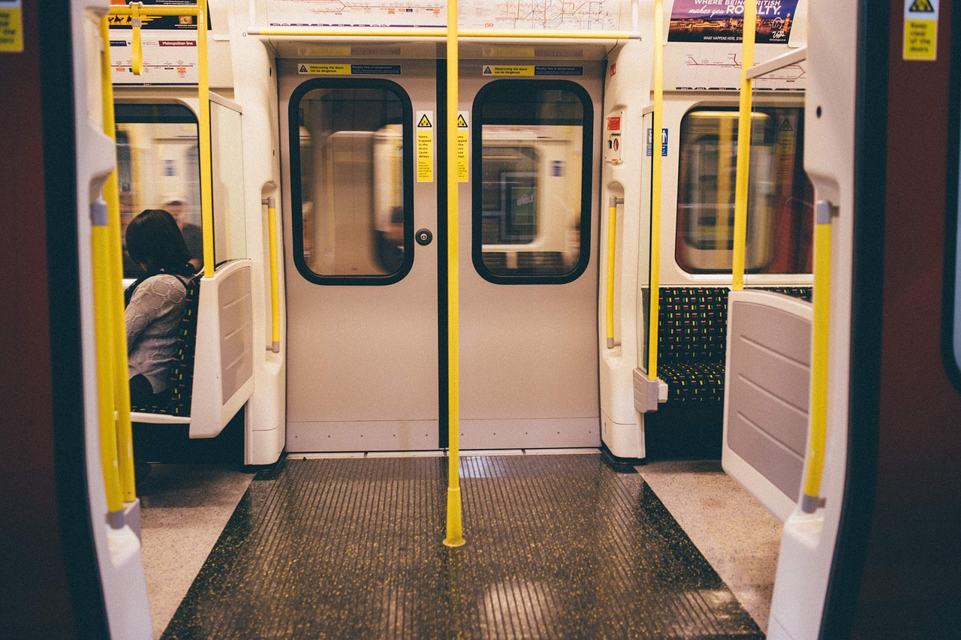
Univerzalno oblikovanje 7: VELIKOST IN PROSTOR ZA PRIHOD IN UPORABO
Ustrezen prostor in velikost sta zagotovljena za pristop, doseg, upravljanje in uporabo ne glede na telesno velikost, držo ali mobilnost uporabnika.
SMERNICE
7a. Zagotoviti jasen vidni stik do pomembnih elementov za vsakega sedečega ali stoječega uporabnika.
7b. Omogočiti udoben doseg do vseh komponent za vsakega sedečega ali stoječega uporabnika.
7c. Upoštevati razlike v velikosti dlani in prijema.
7d. Zagotoviti ustrezen prostor za uporabo pripomočkov za gibanje ali osebno pomoč.
PRIMERI
  Upravljalni elementi spredaj in prosti talni prostor okoli naprav, poštnih nabiralnikov, smetnjakov in drugih elementov.
  Široka vrata na postajah podzemne železnice, ki so primerna za vse uporabnike.
Image source: https://pixabay.com/

Slide 20
Upravičenci do dostopnega turizma
Osebe z invalidnostmi
  Fizične
  Senzorne
  Intelektualne
Druge skupine prebivalstva
  Starejši
  Tujci
  Drugi
Med drugimi še:
  Osebe z otroškimi vozički
  Nosečnice
  Osebe z začasno invalidnostjo
  Osebe s poškodbami
  Osebe s prekomerno telesno težo ali zelo visoke oziroma zelo nizke postave;
  Osebe, ki prenašajo večje predmete
  Otroci
  Osebe, ki spremljajo invalide
  Osebe z alergijami in/ali prehranskimi omejitvami.
Notes:
Accessibility is not one-size-fits-all
People experience different access needs
Barriers vary depending on the individual and the context
Many accessibility solutions benefit multiple groups
Awareness is the first step to inclusion

Slide 21
Invalidnosti in omejitve
Gibalna oviranost
  Osebe, ki uporabljajo invalidski voziček, skuterje, bergle ali imajo težave pri hoji ali daljšem stoji (na primer mnogi starejši). Pogoste ovire za to skupino so fizične ovire v grajenem okolju.
  Omejitev vida
  To vključuje popolno slepoto ter slabovidnost (slab vid). Ovire na tem področju so povezane z informacijami in orientacijo.
  Motnje sluha
  To vključuje gluhe in naglušne osebe. Najbolj očitne ovire so povezane z vsem, kar je povezano z zvokom ali govorom.
Kognitivna ali intelektualne omejitve
  Sem spadajo motnje avtističnega spektra in druge kognitivne motnje. Ovire v tem primeru pogosto vključujejo kompleksnost in senzorično preobremenitev.
  Drugo / Skrite omejitve
  Osebe s kroničnimi zdravstvenimi težavami, kroničnimi bolečinami ali motnjami utrujenosti; epilepsijo; panično motnjo; posttravmatsko stresno motnjo

Slide 22
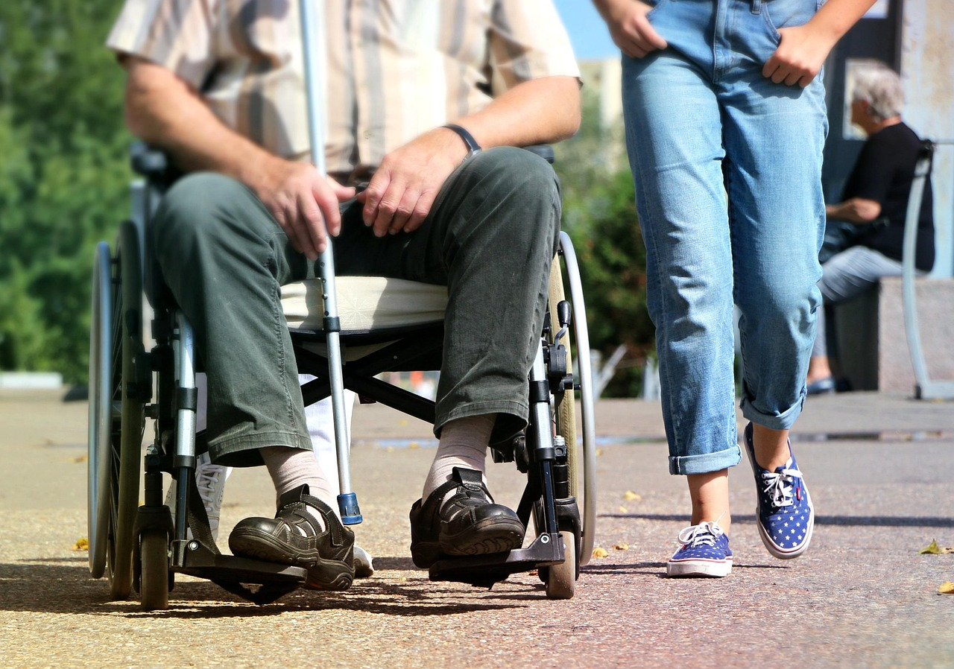
Osebe z gibalno oviranostjo
Osnovne zahteve za dostopno lokacijo vključujejo:
  Poti in vhodi brez stopnic
  Brez pragov ali stopnic
  Vhodi, ki so dovolj široki
  Stopnice z ročaji, ki omogočajo dober oprijem
  Dovolj mest za sedenje
  Dovolj prostora za gibanje in premikanje po notranjih prostorih
  Dovolj prostora in odlagalnih površin za hojice
  Dostopni sanitarni prostori
Image source: https://pixabay.com/
Notes:
Clarify that mobility impairments include:
Wheelchair users
People using crutches or walkers
Older visitors
People who can walk but not for long distances
Mobility-related barriers often include:
Steps or level changes without alternatives
Narrow doorways or tight spaces
Long walking distances or uneven surfaces
Lack of seating or accessible toilets
Give examples:
Seating every few rooms
Clear step-free routes
Accessible drop-off points

Slide 23
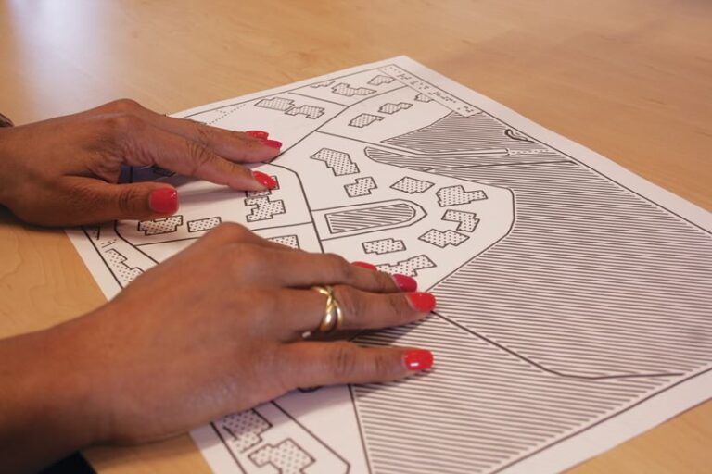
Osebe z omejitvami vida
Osnovne zahteve za dostopno ponudbo za slabovidne osebe vključujejo::
  Besedilo v primerni velikosti pisave
  Piktogrami, stikala, ročaji, orientacijske pripomočke itd. v jasno kontrastnih barvah
  Dobre svetlobne razmere in osvetlitev prostora
  Osvetljeni trakovi ali kontrastni trakovi na stopnicah in steklenih vratih
Osnovne zahteve za ponudbo, ki je dostopna slepim osebam, vključujejo:
  Zvočne informacije
  Možnost vstopa s psom pomočnikom
  Informacije v brajici ali z reliefnimi črkami
  Reliefne talne obloge in tlaki
  Dostopne spletne strani
Image source: https://www.esri.com/
Notes:
Visual impairment includes:
Blindness
Low vision
Partial sight
Common barriers for visitors with visual impairments:
Information presented only visually
Poor contrast or small text
Lack of orientation cues
Unexpected obstacles in pathways
Information accessibility is essential
Explain good practice:
Audio descriptions
Large-print materials
Tactile maps or models
Clear lighting and contrast

Slide 24

Osebe s slušnimi motnjami
snovne zahteve za dostopno ponudbo vključujejo: :
  dopolnjevanje zvočnih informacij z vizualnimi, na primer s podnapisi v videoposnetkih
  zagotavljanje pisnih informacij
  ohranjanje očesnega stika in jasno govorjenje
  uporaba tolmačev znakovnega jezika, če je to potrebno
Image source: https://pexels.com/
Notes:
Hearing impairment includes:
Deaf visitors
Hard-of-hearing visitors
People who rely on hearing aids or cochlear implants
Common barriers for Deaf and hard-of-hearing visitors:
Audio-only tours or announcements
No captions or transcripts
Poor visibility for lip-reading
Lack of visual emergency information
Visual alternatives are critical
Highlight good practices:
Subtitles on videos
Written summaries
Clear visual alerts
Facing the person when speaking
Stress safety: Emergency information must never be audio-only.

Slide 25
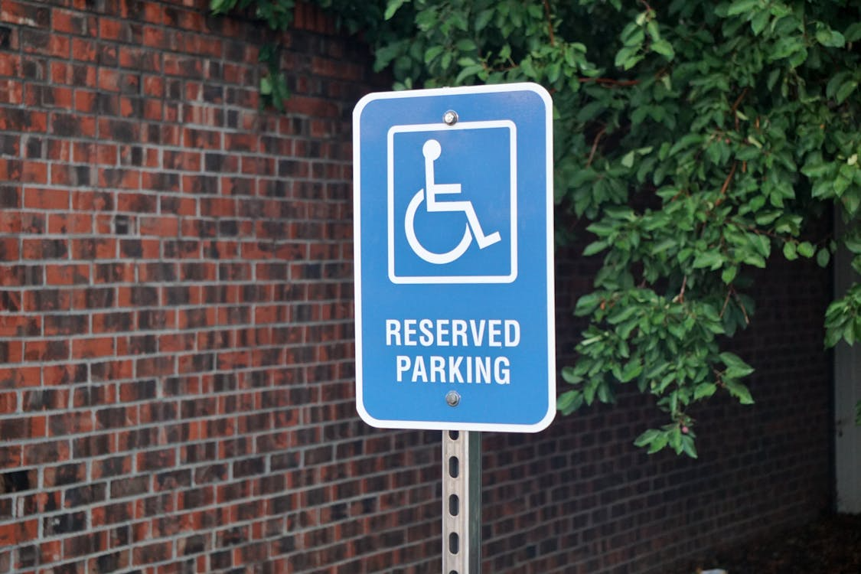
Osebe s kognitivnimi in intelektualnimi omejitvami
Osnovne zahteve za dostopno ponudbo vključujejo:
  Koncept preprostega jezika (verbalna komunikacija v kratkih, preprostih in slovnično pravilnih stavkih)
  Pisanje besedila v kratkih, preprostih in slovnično pravilnih stavkih
  Posredovanje informacij v preprostem jeziku
  Uporaba slik, kot so fotografije ali simboli
Image source: https://pexels.com/
Notes:
Explain that this group includes:
People with intellectual disabilities
People on the autism spectrum
People with dementia or brain injuries
People with learning difficulties
Barriers may include:
Complex language or long explanations
Information overload
Crowded, noisy, or bright environments
Unclear structure or expectations
Clarity, calm, and predictability help
These visitors are often excluded unintentionally through:
Jargon
Fast-paced tours
Sensory overload
Explain good practices:
Simple language
Visual supports
Quiet spaces
Sensory-friendly time slots
Key message: “Accessibility is not about dumbing down - it’s about clarity.”

Slide 26
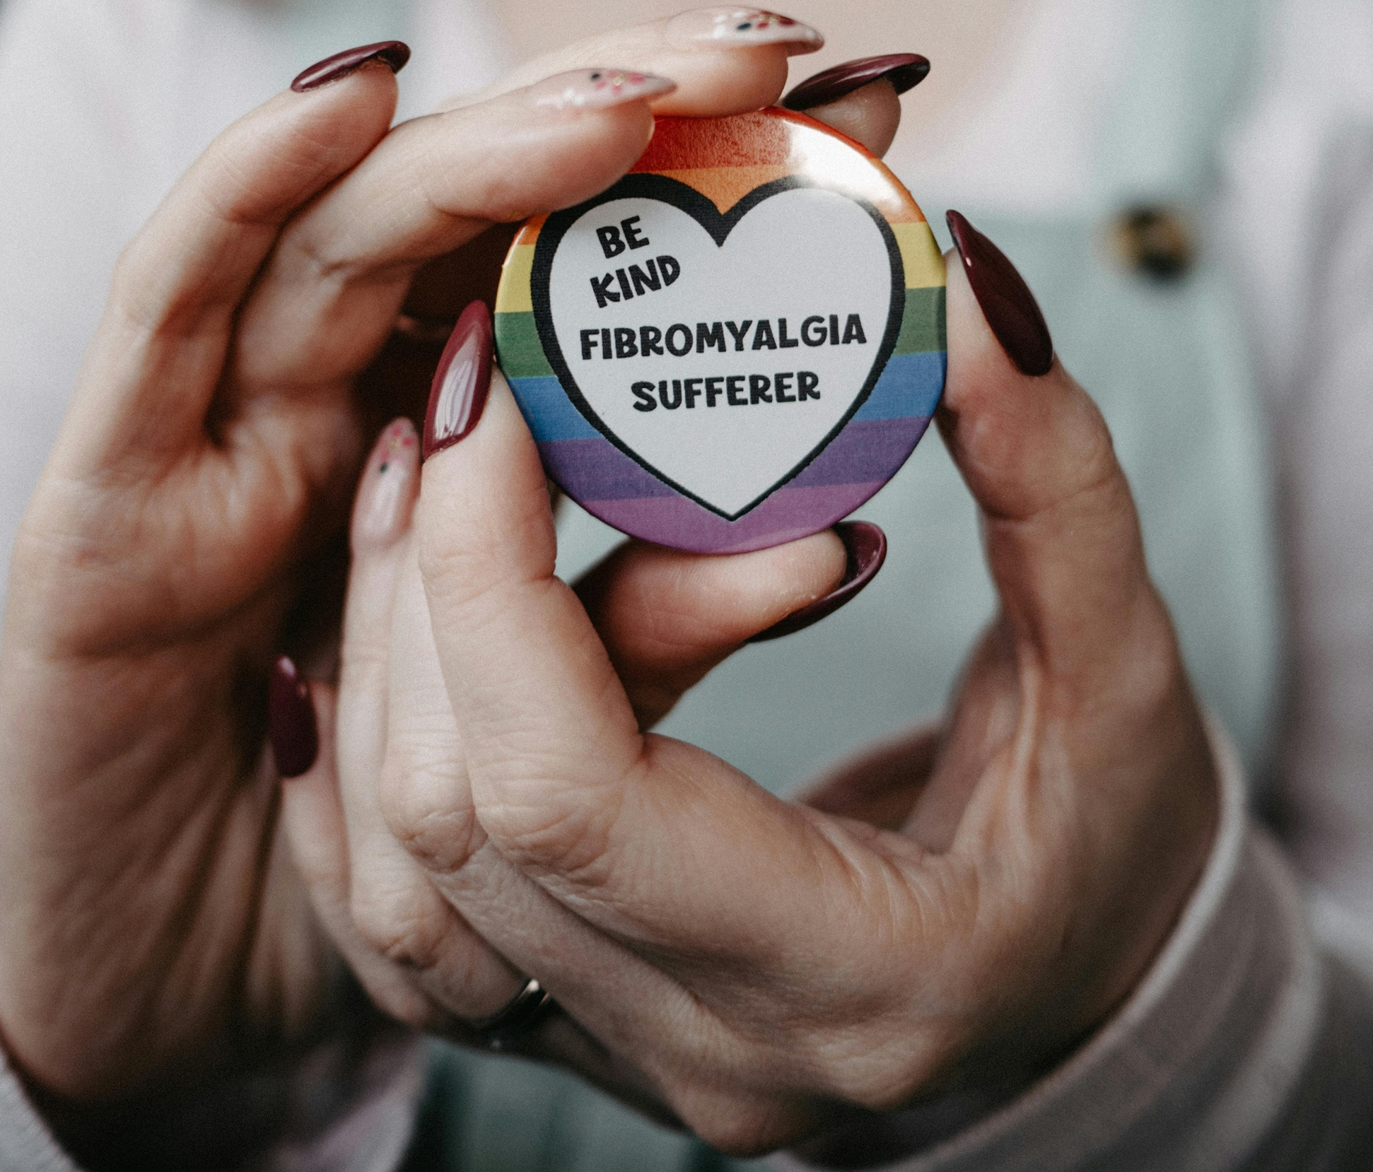
Drugo / Skrite omejitve
Niso vse omejitve vidne.
Primeri:
Kronične bolečine ali utrujenost
Anksiozne ali panične motnje
Preobčutljivost na dražljaje
Začasna bolezen ali poškodba
Prilagodljivost in sočutje sta ključnega pomena.
Miren odziv brez obsojanja lahko pomeni veliko razliko.
Image source: https://pexels.com/
Notes:
Many visitors will never disclose a disability.
They may simply appear tired, anxious, or overwhelmed.
Give examples:
Someone needing frequent breaks
Someone leaving a room suddenly
Someone avoiding crowds or noise
* Fibromyalgia - a chronic disorder characterized by widespread pain and other symptoms such as fatigue, muscle stiffness, and insomnia.

Slide 27
Dostopnost je tudi stvar odnosa
Dostopnost ni odvisna le od infrastrukture, temveč tudi od odnosa.
Zgradbe in tehnologija so pomembne.
A odločilno vlogo imajo ljudje.
Odnos osebja oblikuje izkušnjo obiskovalcev.
Tudi lokacija z nepopolno infrastrukturo lahko obiskovalcem ponudi dobro izkušnjo, če ima osebje odličen odnos.
Prav tako se lahko zgodi, da lokacija, ki je tehnično dostopna, obiskovalce razočara zaradi slabe komunikacije.
Notes:
Use examples:
Friendly staff offering alternatives when a lift is broken
Staff who avoid eye contact or speak only to companions
Emphasize:
Accessibility lives in everyday interactions - greetings, tone of voice, willingness to help.
Key message:
“Attitude can remove or create barriers in seconds.”

Slide 28
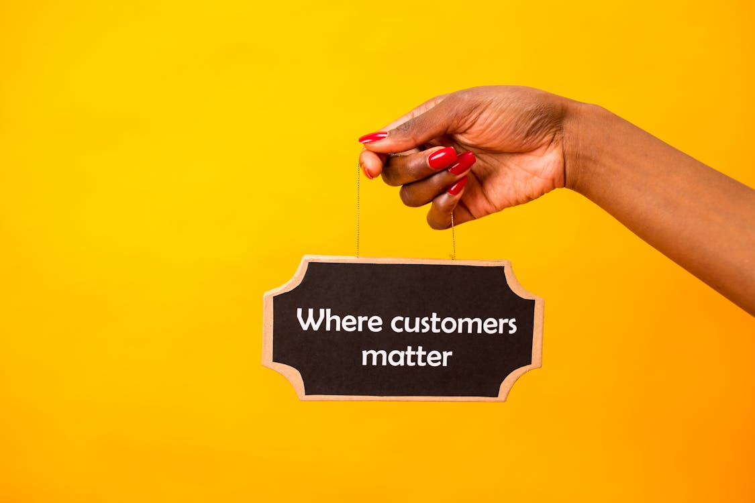
Načela vključujoče storitve za stranke
Spoštovanje in vljudnost sta na prvem mestu
Preden pomagate, se najprej vprašajte
Poslušajte obiskovalca in mu zaupajte
Uporabljajte primeren jezik
Bodite potrpežljivi in pozorni
Zagotovite prijetno vzdušje
Poznajte, kaj je pri posameznih stikih primerno in kaj ne
Ostanite pozitivni in mirni
Obiskovalce s posebnimi potrebami obravnavajte kot cenjene stranke/goste, kar tudi so.
Image source: https://pexels.com/
Notes:
Respect and Courtesy Above All
Treat visitors with disabilities the same way you would any other guest, with respect, patience, and genuine courtesy. Speak directly to the person, use a normal tone, and remember that disability does not define their interests or personality.
Ask Before Helping
Never assume help is needed. A simple “May I help you?” respects independence and ensures assistance is wanted before you step in or touch personal equipment.
Listen to and Trust the Visitor
Visitors are the experts in their own needs. If they tell you what works or what does not, take them at their word and follow their lead.
Use Appropriate Language
Choose respectful, neutral language that puts the person first and avoids outdated or negative terms. When unsure, focus on the service or accommodation rather than labeling the person.
Be Patient and Attentive
Some guests may need more time to communicate or move through the experience. Staying calm, listening fully, and not rushing sends a clear message that they are welcome.
Provide a Welcoming Atmosphere
Let visitors know from the start that accessibility is expected and supported. Small, natural gestures of inclusion help guests feel they belong, not like an exception.
Know the Do’s and Don’ts of Specific Interactions
Basic etiquette matters, such as not leaning on wheelchairs, facing people who lip-read, and asking before offering physical guidance. These small actions make interactions more comfortable and respectful.
Stay Positive and Composed
When things do not go as planned, stay calm and focus on solutions rather than the problem. Handle accommodations as a normal part of the day so no one feels like a burden.

Slide 29
Kaj je v praksi priporočljivo in kaj ne
Z osebo se pogovarjajte neposredno (ne z negovalcem ali spremljevalcem, kot da je oseba ni).
Preden poskušate pomagati, vprašajte, ali potrebuje pomoč in kakšno.
Komunicirajte jasno in jedrnato ter po potrebi preverite, ali je oseba razumela, kar ste povedali.
Osebi s posebnimi potrebami ponudite enake možnosti in izbire kot drugim (na primer, vprašajte: »Želite avdio vodnik ali pisni vodnik?«, namesto da domnevate, da želi le eno obliko).
Bodite potrpežljivi in dajte osebi čas, da se premakne ali sporazume.
Sprostite se in bodite sami sebe.
NE domnevajte, da veste, kaj je zanje najbolje; prisluhnite njihovim prošnjam.
NE izjavljajte se pokroviteljsko (izogibajte se izjavam, kot je »Tako navdihujoče je, da ste tukaj«, ki se lahko razumejo kot ponižujoče).
NE dotikajte se pomožnih pripomočkov (invalidskega vozička, palice, slušnega aparata itd.) brez dovoljenja.
NE pritegujte nepotrebne pozornosti k invalidnosti osebe, osredotočite se na izkušnjo obiskovalca
Notes:
For example:
it’s okay to discreetly mention to a blind visitor that you have tactile exhibits for them
but there’s no need to announce to the whole group “We have a blind person so everyone wait while I do this,” etc.
Inclusion works best when it’s seamlessly integrated.
Attitude is contagious.
If the staff and guides approach accessibility with positivity and normalcy, other visitors will follow that lead, and the overall environment becomes more inclusive.
It’s okay not to be an expert on every disability. If you’re unsure how to help someone, ask them politely.
For instance, “Is there anything I can do to make your visit more comfortable?” or “Let me know if you need any assistance I am happy to help."

Slide 30
Ključne ugotovitve
Dostopnost in dostojanstvo: Pri dostopnem turizmu gre za enakopravno sodelovanje in dostojanstvo, saj vsem omogoča, da uživajo v kulturi in dediščini brez nepotrebnih ovir ali izključevanja.
Dostopnost kot dobra poslovna odločitev: Zagotavljanje dostopnosti v turizmu privablja širši krog obiskovalcev, spodbuja zvestobo in izboljšuje splošno kakovost, kar je pametna in trajnostna poslovna odločitev.
Oblikovanje za vključevanje: Univerzalno oblikovanje in socialni model invalidnosti pomagata osebju načrtovati izkušnje, ki zgodaj odpravljajo ovire in se osredotočajo na prilagajanje okolja in odnosov, ne pa na ljudi.
Razumevanje raznolikih potreb: Potrebe po dostopnosti se močno razlikujejo, vendar številne premišljene rešitve hkrati podpirajo več obiskovalcev in izboljšujejo celotno izkušnjo obiska.
Moč odnosa in storitev: Način, kako osebje komunicira, posluša in odgovarja, je pogosto enako pomemben kot fizični dostop, saj vpliva na to, ali se obiskovalci počutijo resnično dobrodošli.

Slide 31
Hvala!
Imate kakšna vprašanja?
Kaj vas je presenetilo ali bilo za vas nekaj novega?

